Slide 2
第四章 运动和力的关系
第18讲 超重和失重

Slide 3
基础考点过关练
限时10分钟
1.考点1 （2026·山西太原五中检测）有关超重和失重，以下说法中正确的是
( ).
D
A.物体处于超重状态时，所受重力增大，物体处于失重状态时，所受重力减小
B.游泳运动员仰卧在水面静止不动时处于失重状态
C.在沿竖直方向运动的升降机中出现失重现象时，升降机必定处于下降过程
D.在不计空气阻力的情况下，竖直向上抛出的物体，处于完全失重状态

Slide 4
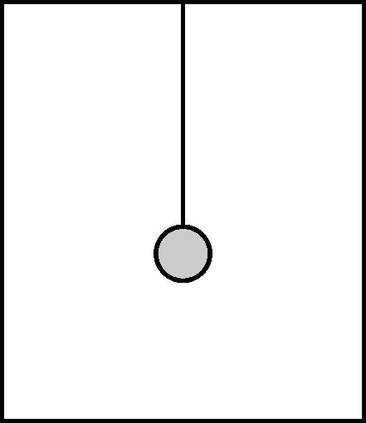
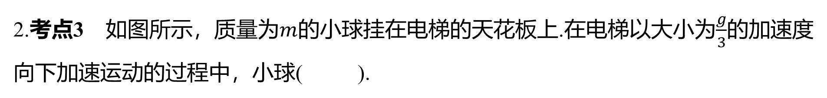
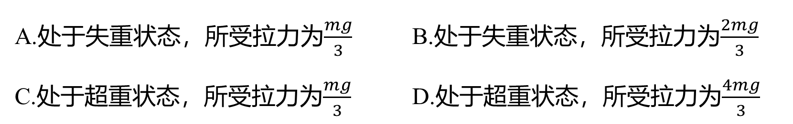
2.考点3 如图所示，质量为$m$的小球挂在电梯的天花板上.在电梯以大小为$\frac{g}{3}$ 的加速度
向下加速运动的过程中，小球( ).
B
A.处于失重状态，所受拉力为$\frac{mg}{3}$ B.处于失重状态，所受拉力为$\frac{2mg}{3}$
C.处于超重状态，所受拉力为$\frac{mg}{3}$ D.处于超重状态，所受拉力为$\frac{4mg}{3}$

Slide 5
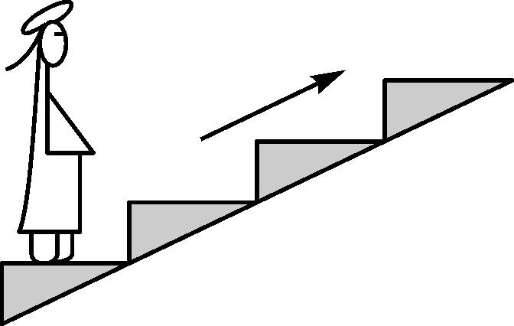
3.考点1、4 为了节省能量,某商场安装了智能化的电动扶梯.无人乘行时,扶梯运行得
很慢;有人站上扶梯时,它会先慢慢加速,再匀速运行.一顾客乘扶梯上楼,恰好经历了加速
和匀速两个过程,如图所示.下列说法中正确的是( ).
C
A.顾客始终受到三个力的作用
B.顾客始终处于超重状态
C.顾客对扶梯作用力的方向先指向左下方,再竖直向下
D.顾客对扶梯作用力的方向先指向右下方,再竖直向下

Slide 6
4.考点3 某同学找了一个用过的易拉罐，在靠近底部的侧面打了一个洞，用手指按住
洞，向罐中装满水，然后将易拉罐竖直向上抛出，空气阻力不计，则下列说法正确的
是( ).
D
A.易拉罐上升的过程中，洞中射出的水的速度越来越快
B.易拉罐下降的过程中，洞中射出的水的速度越来越快
C.易拉罐上升、下降的过程中，洞中射出的水的速度都不变
D.易拉罐上升、下降的过程中，水不会从洞中射出

Slide 7
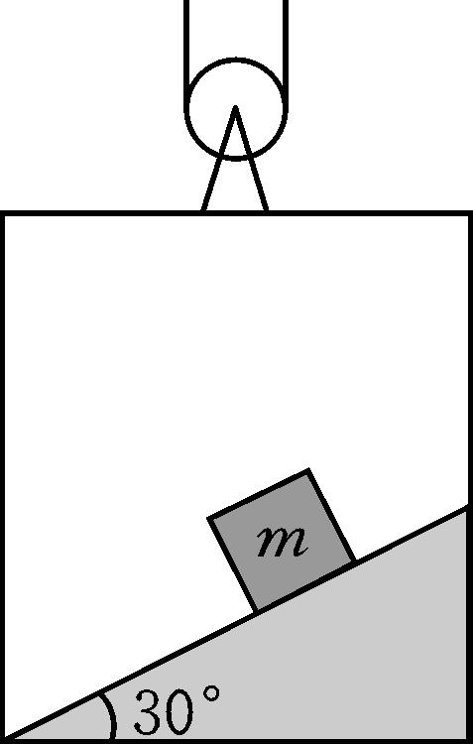
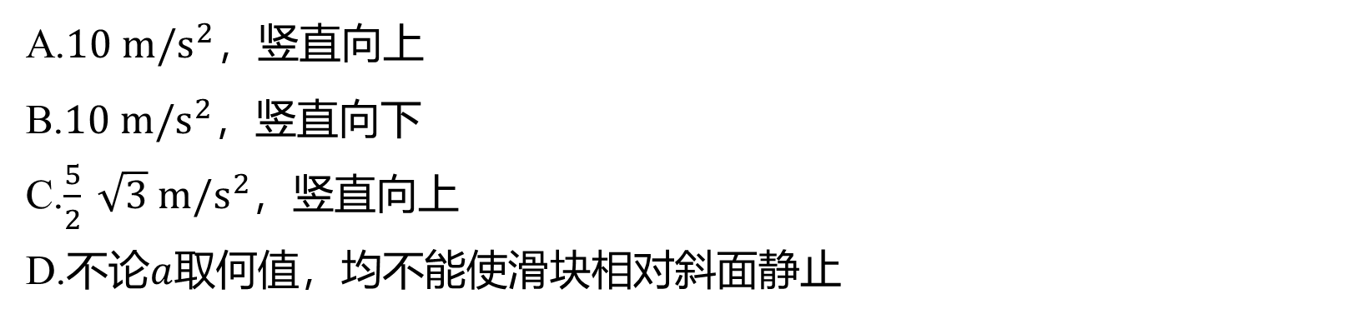
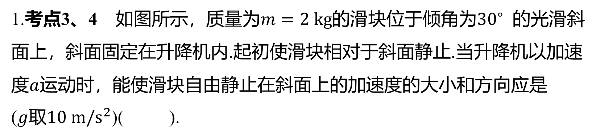
能力考点提升练
限时20分钟
1.考点3、4 如图所示，质量为$m=2 kg$的滑块位于倾角为${30}^{∘}$ 的光滑斜
面上，斜面固定在升降机内.起初使滑块相对于斜面静止.当升降机以加速
度$a$ 运动时，能使滑块自由静止在斜面上的加速度的大小和方向应是
($g$取$10 m/s^{2}$ )( ).
B
A.$10 m/s^{2}$ ，竖直向上
B.$10 m/s^{2}$ ，竖直向下
C.$\frac{5}{2} \sqrt{3} m/s^{2}$ ，竖直向上
D.不论$a$ 取何值，均不能使滑块相对斜面静止

Slide 8
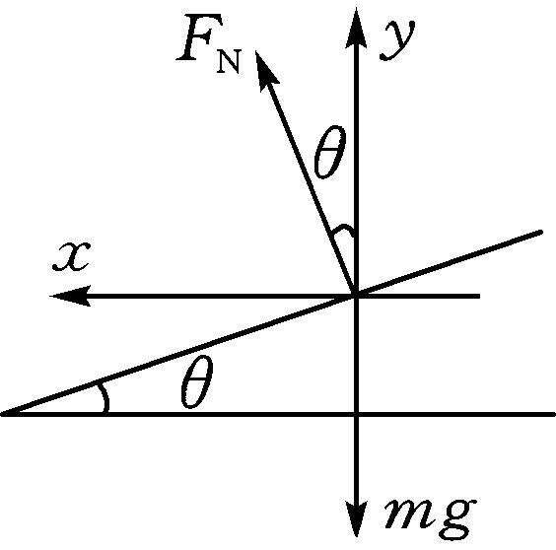
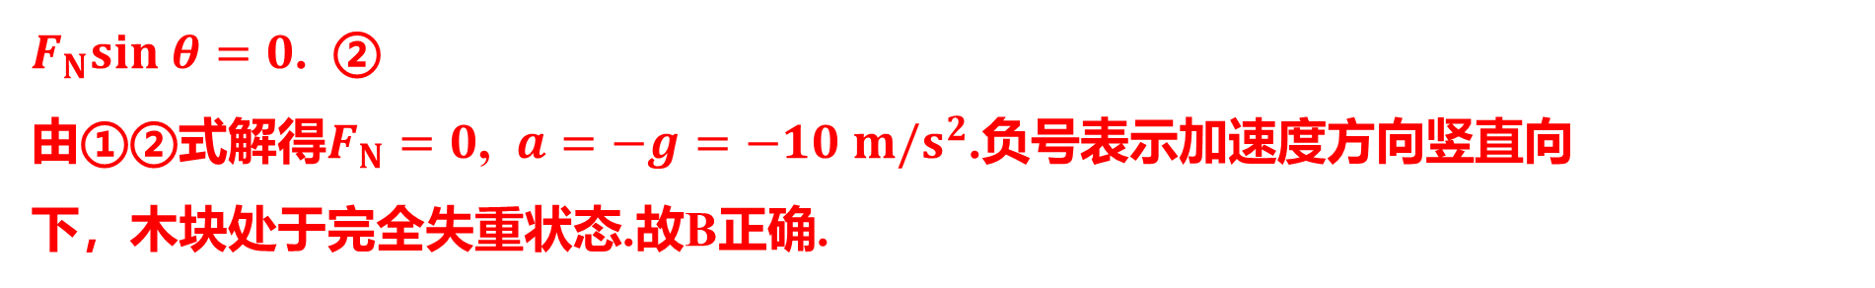
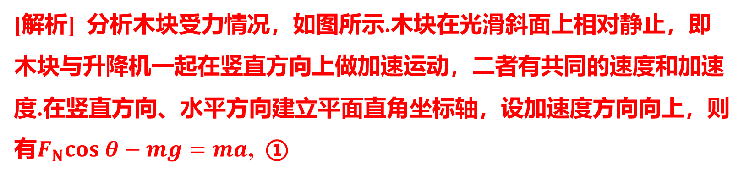
[解析] 分析木块受力情况，如图所示.木块在光滑斜面上相对静止，即
木块与升降机一起在竖直方向上做加速运动，二者有共同的速度和加速
度.在竖直方向、水平方向建立平面直角坐标轴，设加速度方向向上，则
有$F_{N}cos θ−mg=ma$ , ①
$F_{N}sin θ=0$ . ②
由①②式解得$F_{N}=0$, $a=−g=−10 m/s^{2}$ .负号表示加速度方向竖直向
下，木块处于完全失重状态.故B正确.

Slide 9
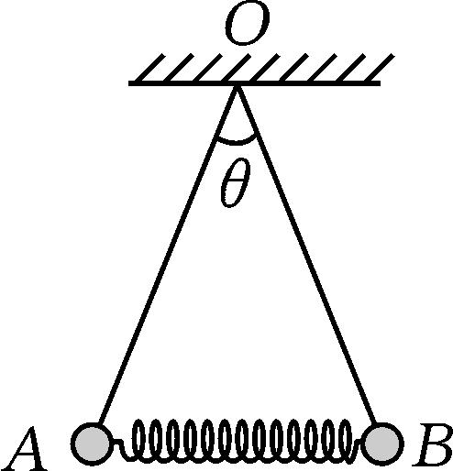
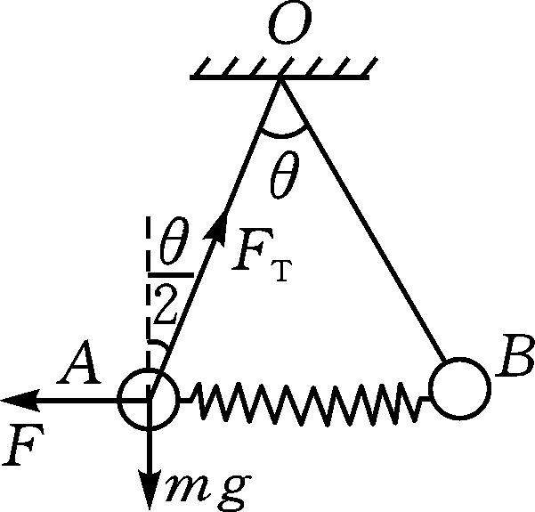
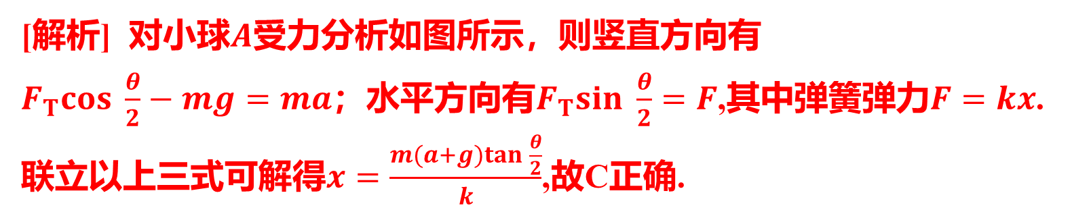
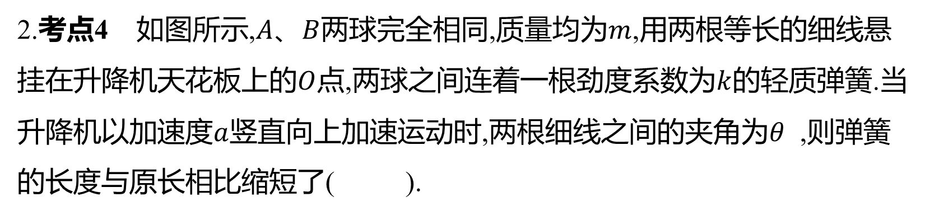
2.考点4 如图所示,$A$、$B$两球完全相同,质量均为$m$ ,用两根等长的细线悬
挂在升降机天花板上的$O$点,两球之间连着一根劲度系数为$k$ 的轻质弹簧.当
升降机以加速度$a$竖直向上加速运动时,两根细线之间的夹角为$θ$ ,则弹簧
的长度与原长相比缩短了( ).
C
A.$\frac{m(a+g)tan θ}{k}$ B.$\frac{mgtan θ}{k}$ C.$\frac{m(a+g)tan \frac{θ}{2}}{k}$ D.$\frac{2m(a+g)tan \frac{θ}{2}}{k}$
[解析] 对小球$A$ 受力分析如图所示，则竖直方向有
$F_{T}cos \frac{θ}{2}−mg=ma$；水平方向有$F_{T}sin \frac{θ}{2}=F$,其中弹簧弹力$F=kx$ .
联立以上三式可解得$x=\frac{m(a+g)tan \frac{θ}{2}}{k}$ ,故C正确.

Slide 10
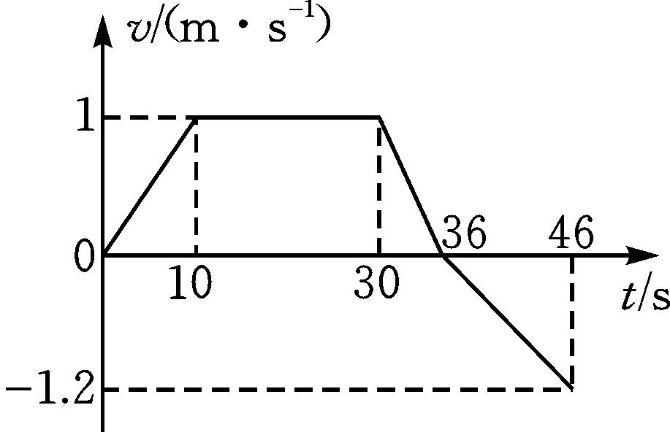
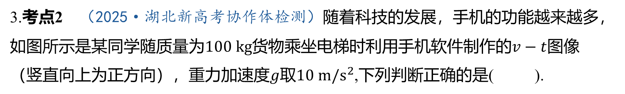
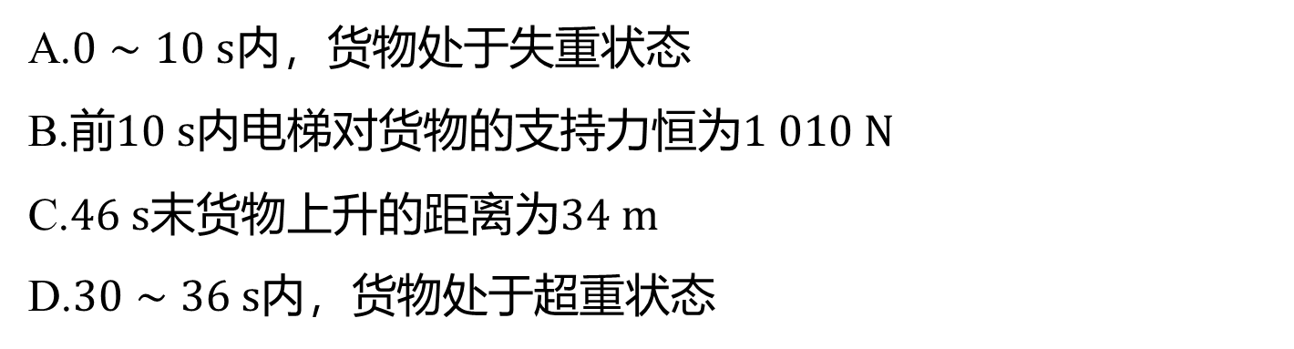
3.考点2 （2025·湖北新高考协作体检测）随着科技的发展，手机的功能越来越多，
如图所示是某同学随质量为$100 kg$货物乘坐电梯时利用手机软件制作的$v−t$ 图像
（竖直向上为正方向），重力加速度$g$取$10 m/s^{2}$ ,下列判断正确的是( ).
B
A.$0∼10 s$ 内，货物处于失重状态
B.前$10 s$内电梯对货物的支持力恒为$1 010 N$
C.$46 s$末货物上升的距离为$34 m$
D.$30∼36 s$ 内，货物处于超重状态

Slide 11
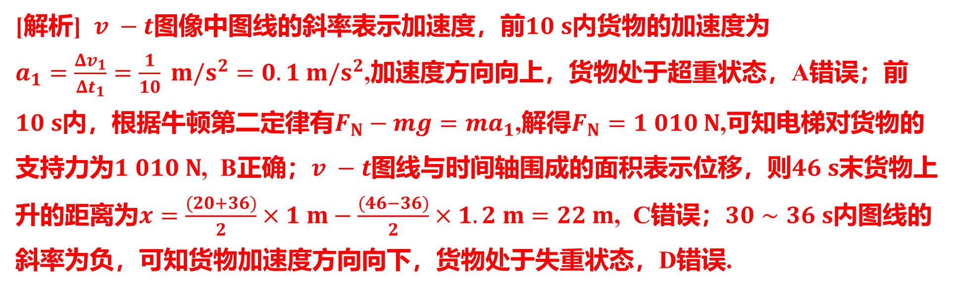
[解析] $v −t$图像中图线的斜率表示加速度，前$10 s$ 内货物的加速度为
$a_{1}=\frac{Δv_{1}}{Δt_{1}}=\frac{1}{10} m/s^{2}=0.1 m/s^{2}$ ,加速度方向向上，货物处于超重状态，A错误；前
$10 s$内，根据牛顿第二定律有$F_{N}−mg=ma_{1}$,解得$F_{N}=1 010 N$ ,可知电梯对货物的
支持力为$1 010 N$, B正确；$v −t$图线与时间轴围成的面积表示位移，则$46 s$ 末货物上
升的距离为$x=\frac{(20+36)}{2}×1 m−\frac{(46−36)}{2}×1.2 m=22 m$, C错误；$30∼36 s$ 内图线的
斜率为负，可知货物加速度方向向下，货物处于失重状态，D错误.

Slide 12
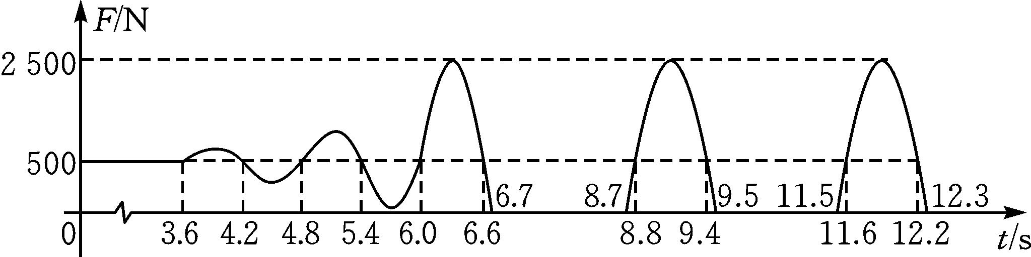
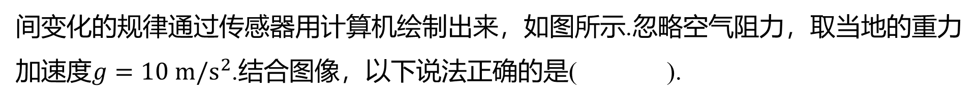
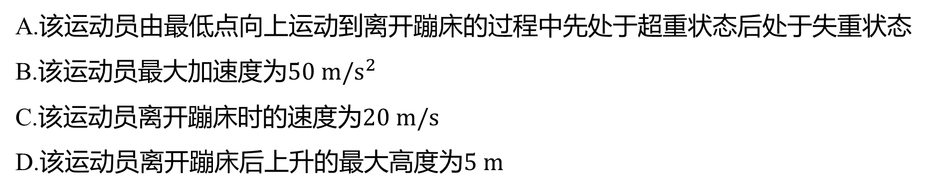
4.考点4 （2026·［华科附中检测）
（多选题）一位蹦床运动员仅在竖直方向
上运动，弹簧床面与运动员间的弹力随时
间变化的规律通过传感器用计算机绘制出来，如图所示.忽略空气阻力，取当地的重力
加速度$g=10 m/s^{2}$ .结合图像，以下说法正确的是( ).
AD
A.该运动员由最低点向上运动到离开蹦床的过程中先处于超重状态后处于失重状态
B.该运动员最大加速度为$50 m/s^{2}$
C.该运动员离开蹦床时的速度为$20 m/s$
D.该运动员离开蹦床后上升的最大高度为$5 m$

Slide 13
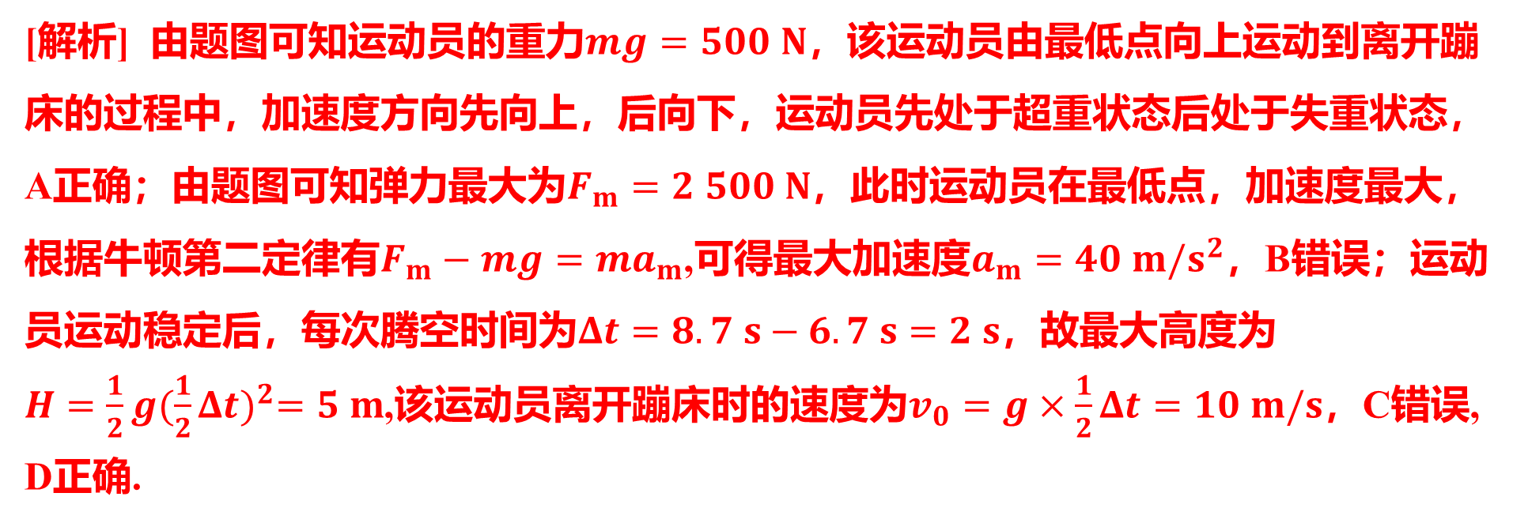
[解析] 由题图可知运动员的重力$mg=500 N$ ，该运动员由最低点向上运动到离开蹦
床的过程中，加速度方向先向上，后向下，运动员先处于超重状态后处于失重状态，
A正确；由题图可知弹力最大为$F_{m}=2 500 N$ ，此时运动员在最低点，加速度最大，
根据牛顿第二定律有$F_{m}−mg=ma_{m}$,可得最大加速度$a_{m}=40 m/s^{2}$ ，B错误；运动
员运动稳定后，每次腾空时间为$Δt=8.7 s−6.7 s=2 s$ ，故最大高度为
$H=\frac{1}{2}g{(\frac{1}{2}Δt)}^{2}=5 m$,该运动员离开蹦床时的速度为$v_{0}=g×\frac{1}{2}Δt=10 m/s$ ，C错误,
D正确.

Slide 14
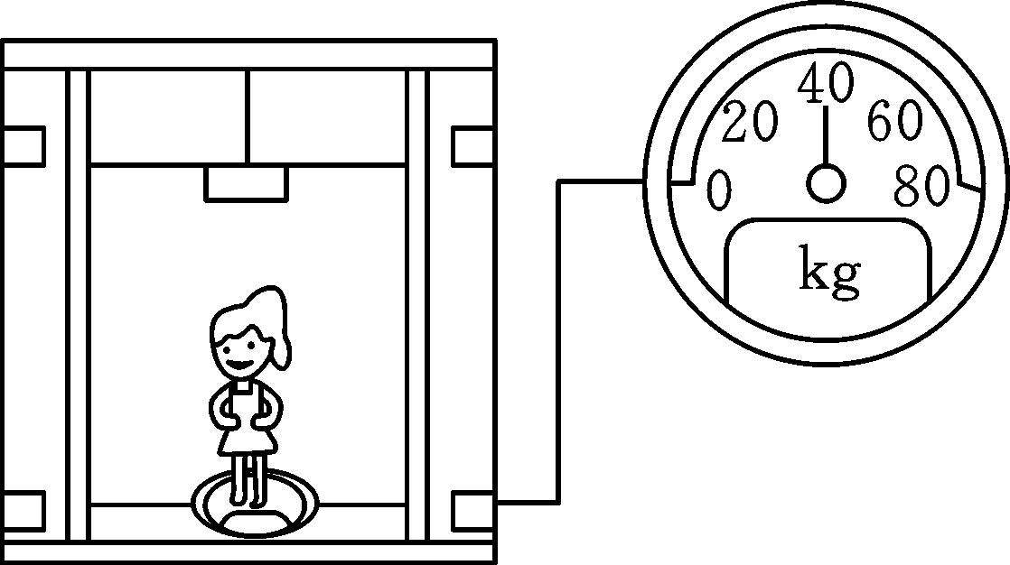
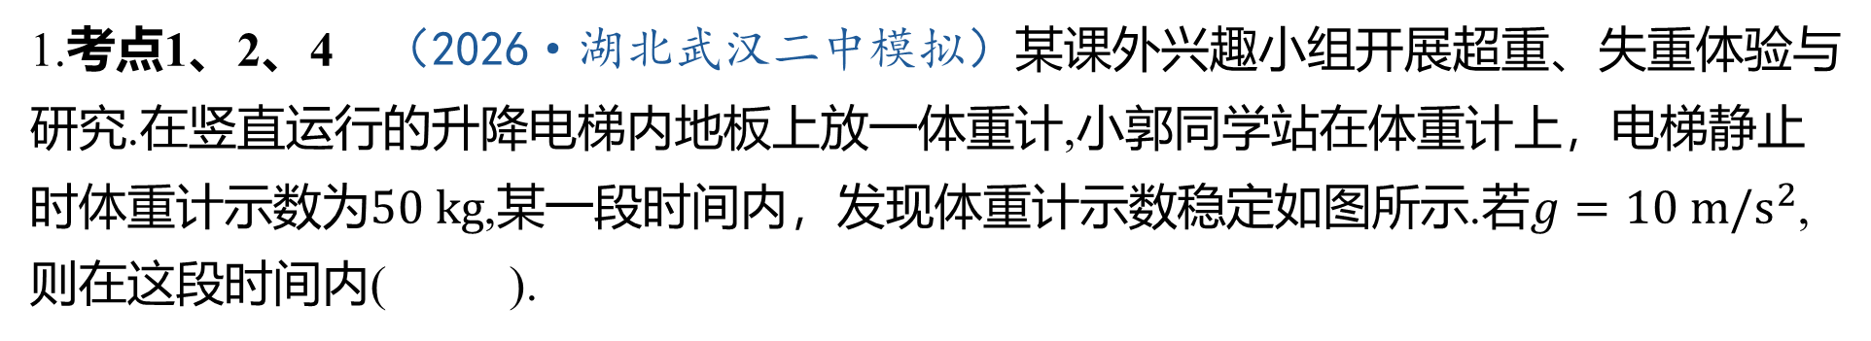
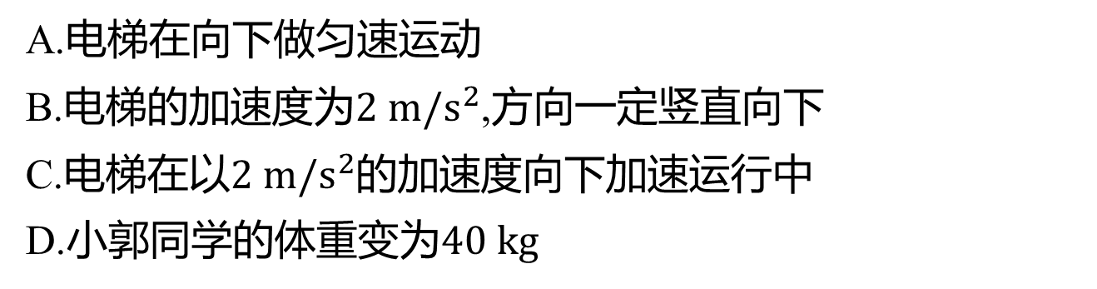
易错考点针对练
限时10分钟
易错点1 忽视了超重、失重状态各存在两种不同的运动方向
1.考点1、2、4 （2026·湖北武汉二中模拟）某课外兴趣小组开展超重、失重体验与
研究.在竖直运行的升降电梯内地板上放一体重计,小郭同学站在体重计上，电梯静止
时体重计示数为$50 kg$,某一段时间内，发现体重计示数稳定如图所示.若$g=10 m/s^{2}$ ,
则在这段时间内( ).
B
A.电梯在向下做匀速运动
B.电梯的加速度为$2 m/s^{2}$ ,方向一定竖直向下
C.电梯在以$2 m/s^{2}$ 的加速度向下加速运行中
D.小郭同学的体重变为$40 kg$

Slide 15
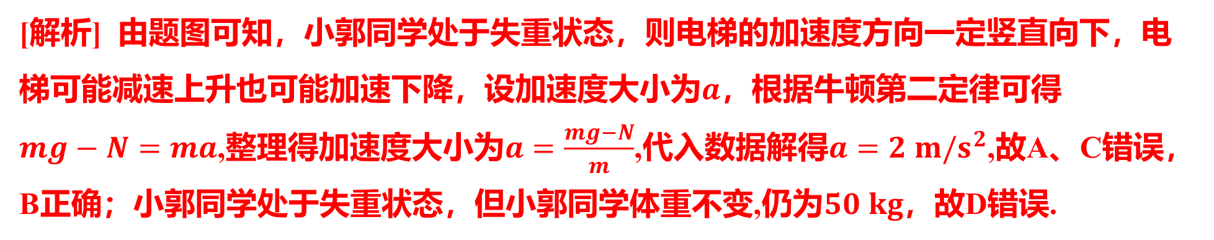
[解析] 由题图可知，小郭同学处于失重状态，则电梯的加速度方向一定竖直向下，电
梯可能减速上升也可能加速下降，设加速度大小为$a$ ，根据牛顿第二定律可得
$mg−N=ma$,整理得加速度大小为$a=\frac{mg−N}{m}$,代入数据解得$a=2 m/s^{2}$ ,故A、C错误，
B正确；小郭同学处于失重状态，但小郭同学体重不变,仍为$50 kg$ ，故D错误.
易错分析
部分考生只记住了加速度方向与超、失重的关系，但忽视了同一加速度有两种不
同的运动方向与之对应而错选C.

Slide 16
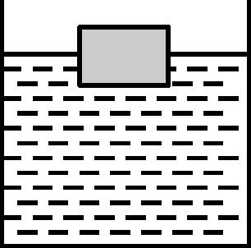
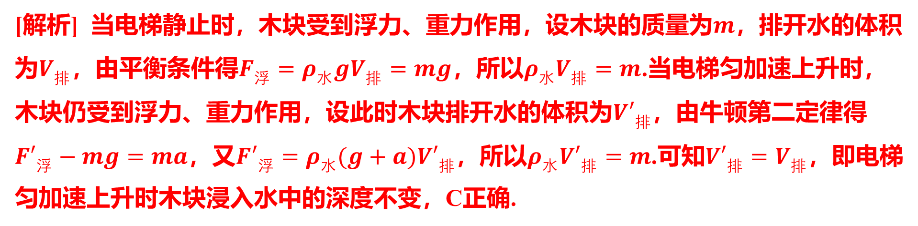
易错点2 忽视了系统中其他物体的超重、失重的影响
2.考点1、2、4 静止的电梯中有一盛水容器，水中浮着一木块，如图所示.当
电梯向上做匀加速运动时，木块浸入水中的深度( ).
C
A.变浅 B.变深 C.不变 D.无法判断
[解析] 当电梯静止时，木块受到浮力、重力作用，设木块的质量为$m$ ，排开水的体积
为$V_{排}$，由平衡条件得$F_{浮}=ρ_{水}gV_{排}=mg$，所以$ρ_{水}V_{排}=m$ .当电梯匀加速上升时，
木块仍受到浮力、重力作用，设此时木块排开水的体积为$V′_{排}$ ，由牛顿第二定律得
$F′_{浮}−mg=ma$，又$F′_{浮}=ρ_{水}(g+a)V′_{排}$，所以$ρ_{水}V′_{排}=m$.可知$V′_{排}=V_{排}$ ，即电梯
匀加速上升时木块浸入水中的深度不变，C正确.

Slide 17
易错分析
一些同学易出现这样的错解：当电梯向上做匀加速运动时，木块处于超重状态，
木块对水的压力变大，浸入水中的深度变深，错选B.解题时应根据平衡条件和牛顿第
二定律，分别列出木块排开液体的体积表达式，再进行比较，就能得出木块相对于水
面的位置变化.

Slide 18
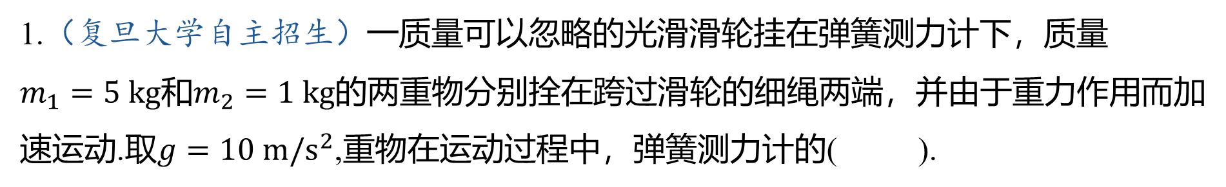
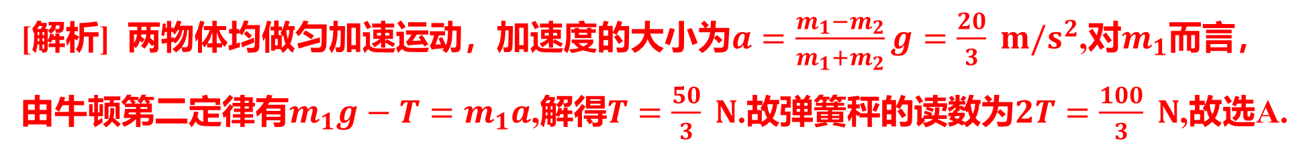
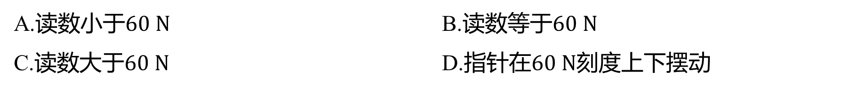
拓展考点突破练
限时10分钟
1.（复旦大学自主招生）一质量可以忽略的光滑滑轮挂在弹簧测力计下，质量
$m_{1}=5 kg$和$m_{2}=1 kg$ 的两重物分别拴在跨过滑轮的细绳两端，并由于重力作用而加
速运动.取$g=10 m/s^{2}$ ,重物在运动过程中，弹簧测力计的( ).
A
A.读数小于$60 N$ B.读数等于$60 N$
C.读数大于$60 N$ D.指针在$60 N$ 刻度上下摆动
[解析] 两物体均做匀加速运动，加速度的大小为$a=\frac{m_{1}−m_{2}}{m_{1}+m_{2}}g=\frac{20}{3} m/s^{2}$,对$m_{1}$ 而言，
由牛顿第二定律有$m_{1}g−T=m_{1}a$,解得$T=\frac{50}{3} N$.故弹簧秤的读数为$2T=\frac{100}{3} N$ ,故选A.

